Slide 1
Animación
Estefanía Ortiz Clemente
1º DAW

Slide 2
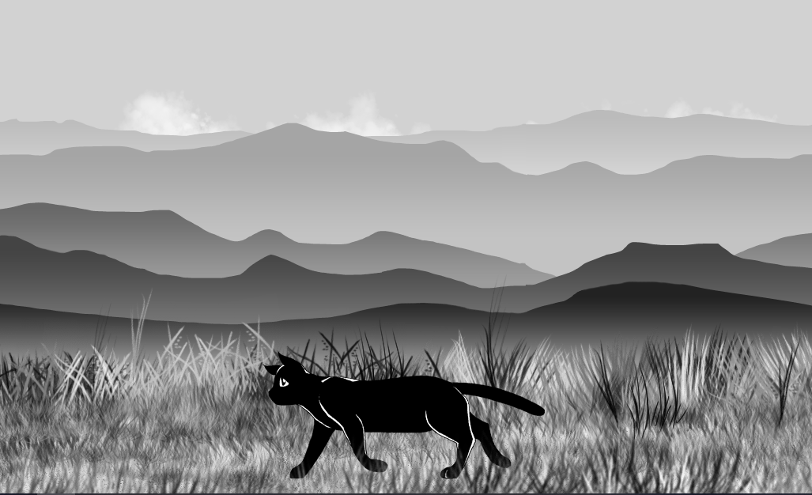
Índice
Estructura HTML
Estructura CSS
Fondo
Intermedio y Primer plano
Gato

Slide 3
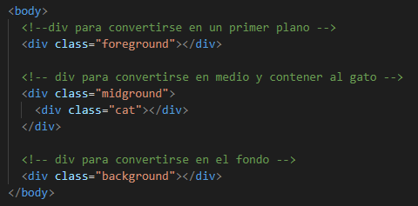
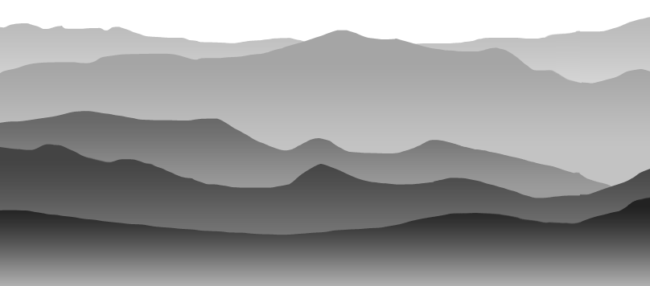
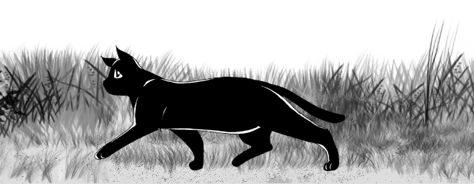
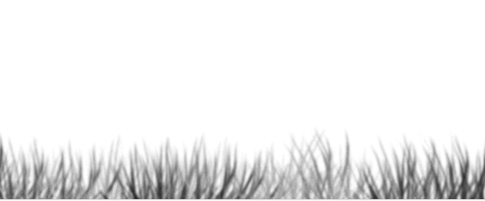
Estructura HMTL

Slide 4
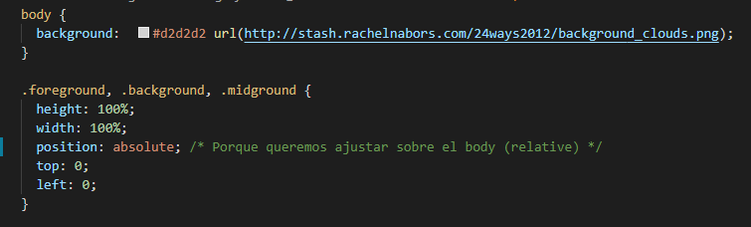

Estructura CSS

Slide 5

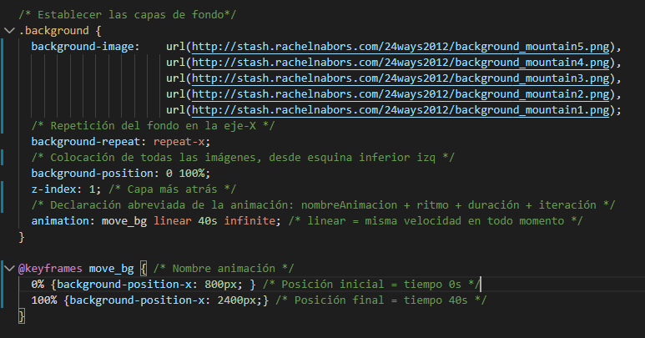




Estructura CSS. Fondo
1200 x 485
1600 x 469
1800 x 368
1920 x 313
1920 x 217

Slide 6
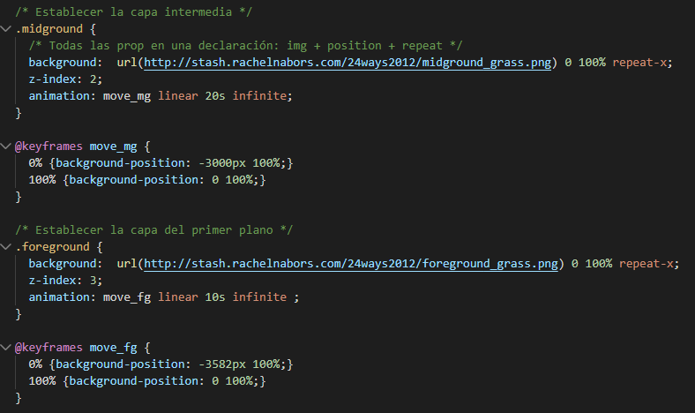
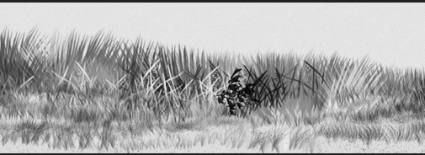

Estructura CSS. Intermedio y Primer Plano
1928 x 179
1928 x 57

Slide 7
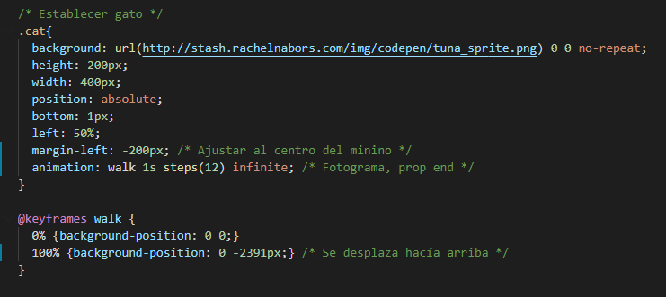
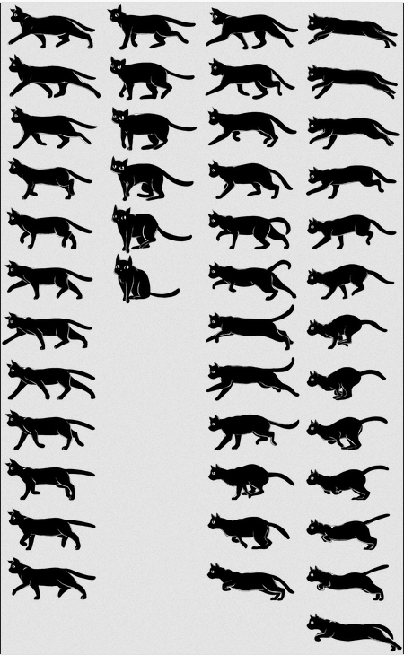
Estructura CSS. Gato
Una sola tira con muchos fotogramas. Cada cuadro representa un punto de corte de movimiento distinto y un div cubre un cuadro
Movimiento continuo: velocidad de fotogramas > 24 a intervalos iguales

Slide 8
Gracias

